Slide 1
Suporte descartável para sacos de lixo - Niltex Contemplando sua Criação à Implantação
Autores: Nilton Jorge Berger Del Zotto

Slide 2
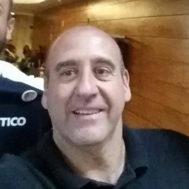
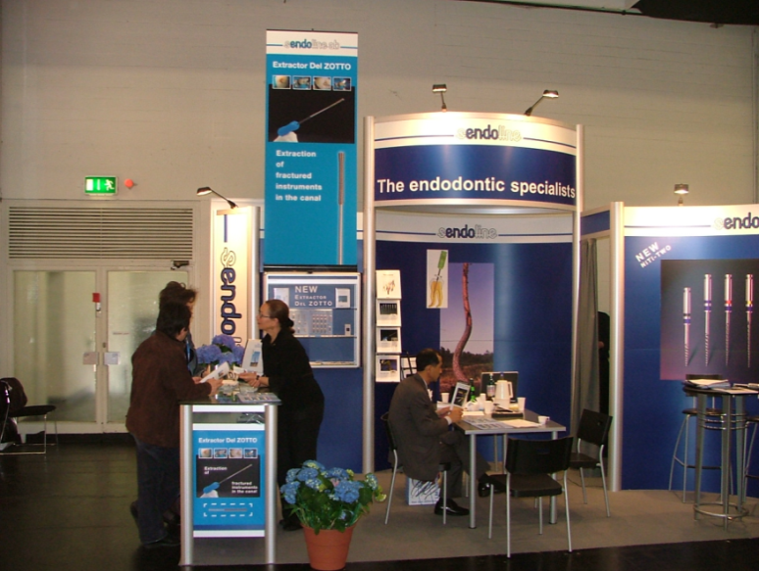
Nilton Jorge Berger Del Zotto
Dentista
CEO Startup Niltex
Presidente Instituto Niltex
20108- https://www.sswhite.com.br/saibamais/sb09501.htm
2012 - https://www.stethoblister.com.br
Colonia - Alemanha – Abril 2005
http://dudentis.com/catalogos/sendoline_catalogo.pdf

Slide 3
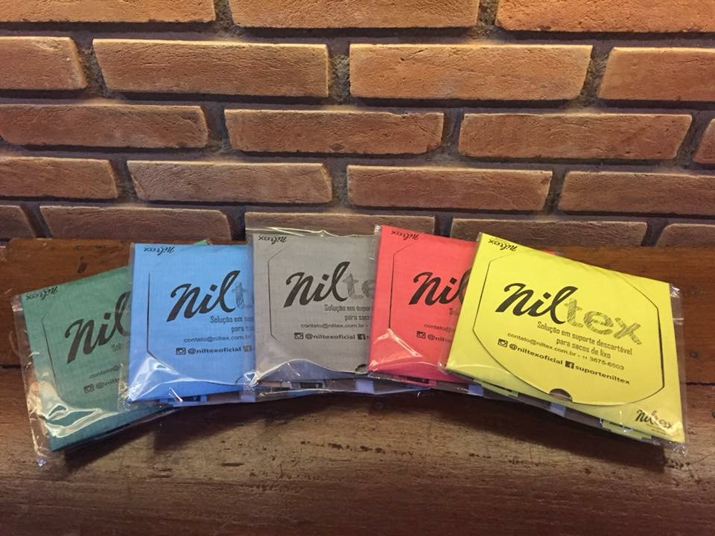
CRIADO PARA FACILITAR
O SEU DIA À DIA
Solução em suporte descartável para sacos de lixo

Slide 4
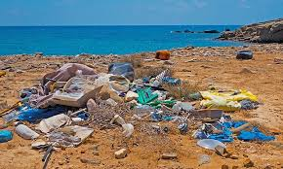
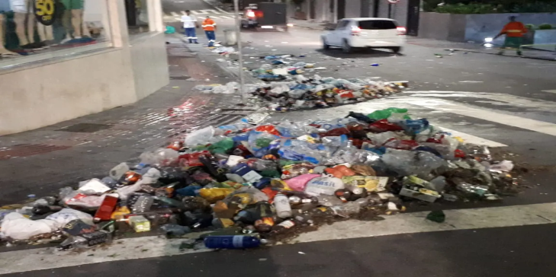
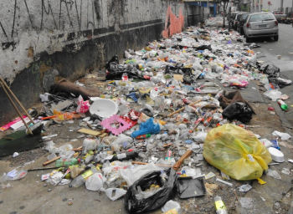
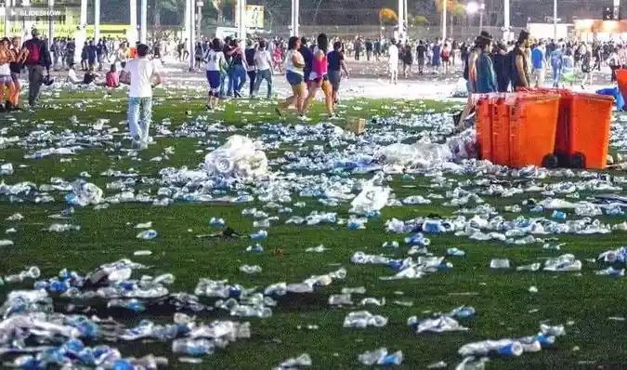
É enorme a quantidade de lixo produzida em locais com grande concentração de pessoas
Abrelpe – Projeto Lixo Fora D´Água
Portal R7
Portal Acontece Agora
O Dia

Slide 5
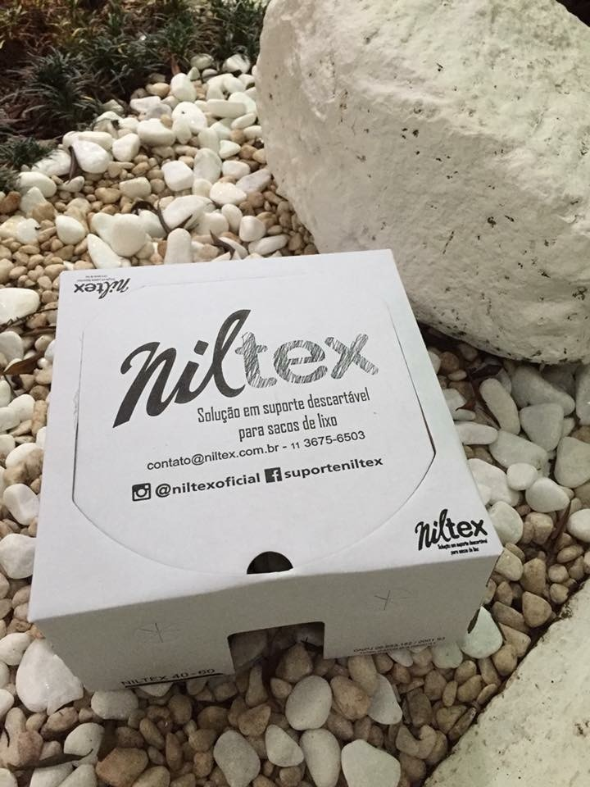
SUPORTES NILTEX
RECICLÁVEL
HIGIÊNICO
ECONÔMICO
MONTAGEM
FÁCIL
RESISTENTE
A ÁGUA
Patentes:
BR1020160162785
BR 2020180074771
PCT/BR2017/000074
BR2020190110908

Slide 6
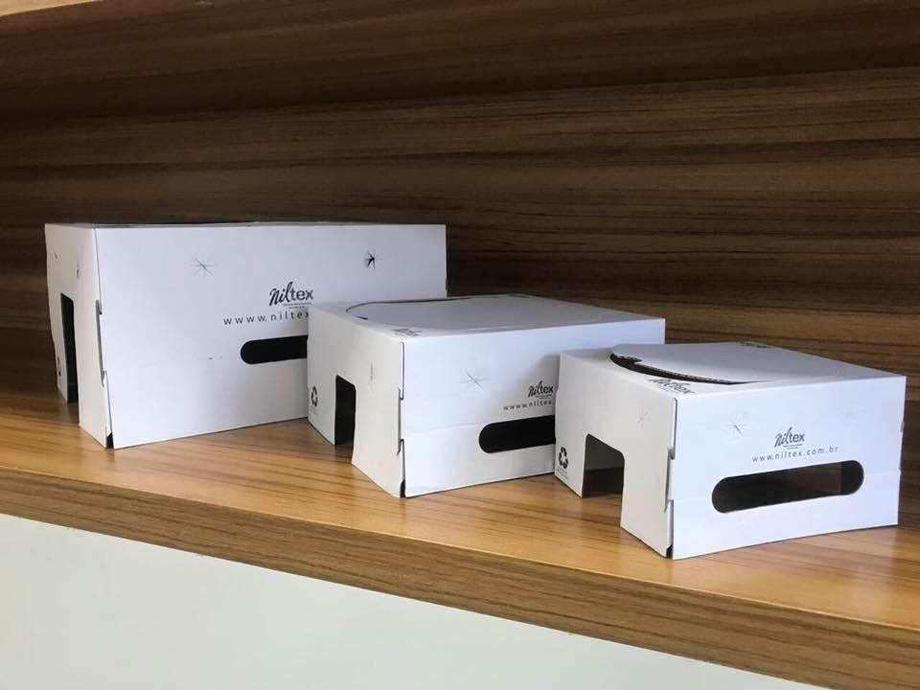
TAMANHOS
Opções de tamanho para sacos de lixo:
10 / 20 litros
40 / 60 litros
100 / 200 litros

Slide 7
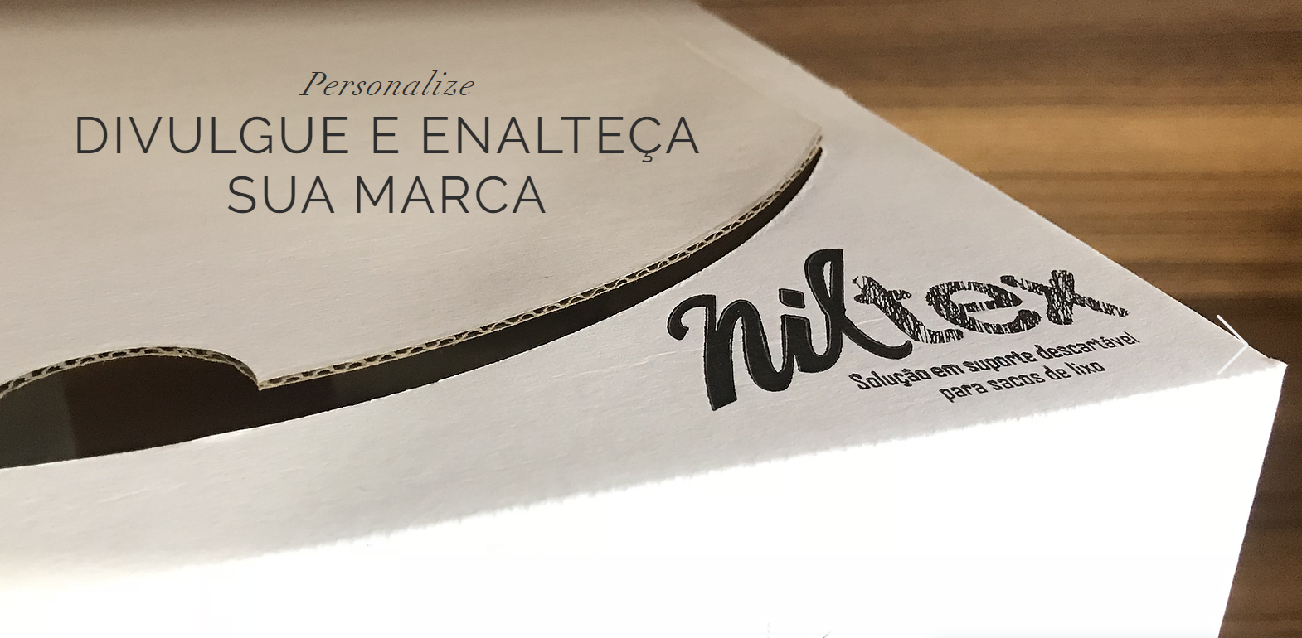
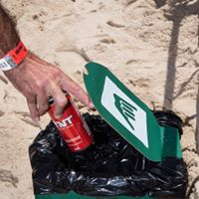
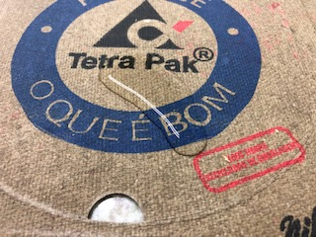
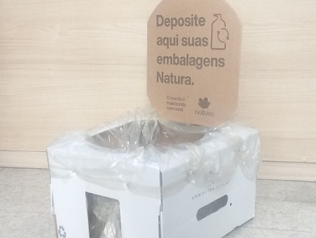
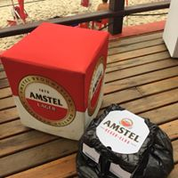

Slide 8
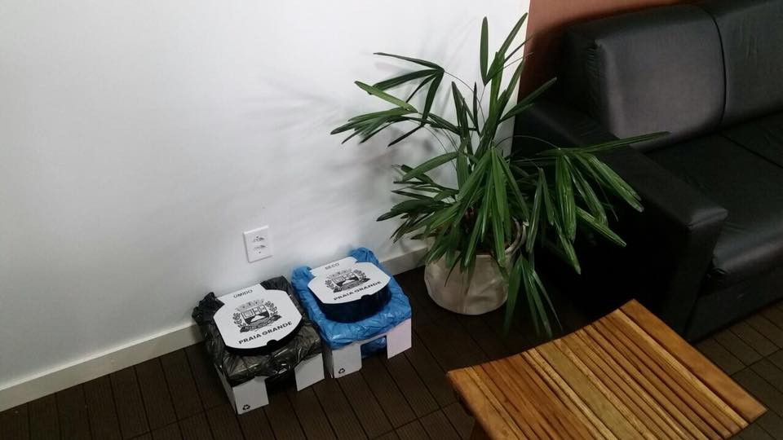
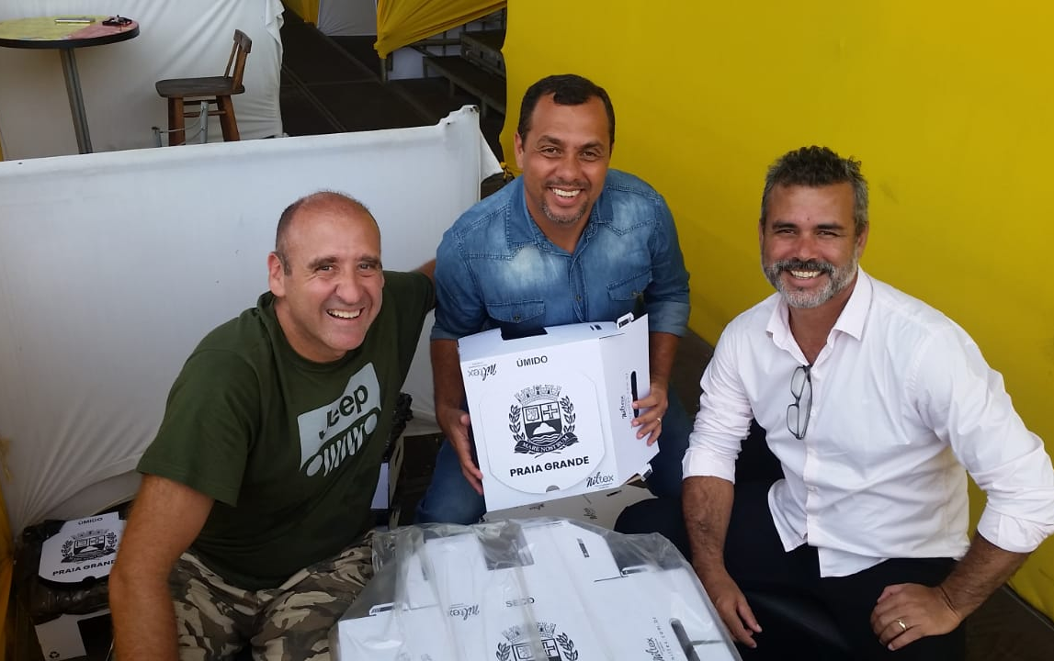
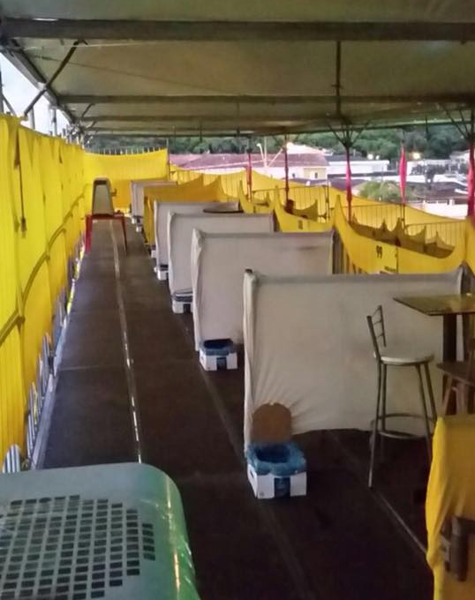
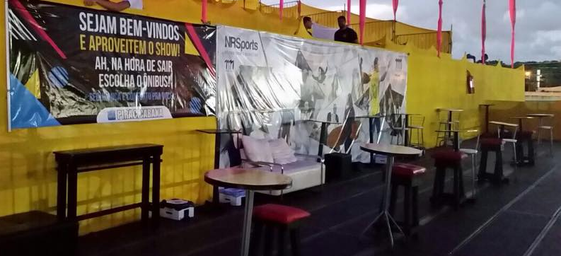
Oferecemos:
Niltex
Niltex Personalizado
Projeto
Montagem + Cooperativas
Kit Niltex EM CASA
Licenciamento
- 27 km de praias
- 12 arenas (40 mil)
- Centros Culturais
- Verão Total (Shows-80mil)
Camarote “Verão Total“ 2019/20 – Município Praia Grande
https://www.facebook.com/1335183209873924/posts/3194645510594342/?vh=e&d=n

Slide 9
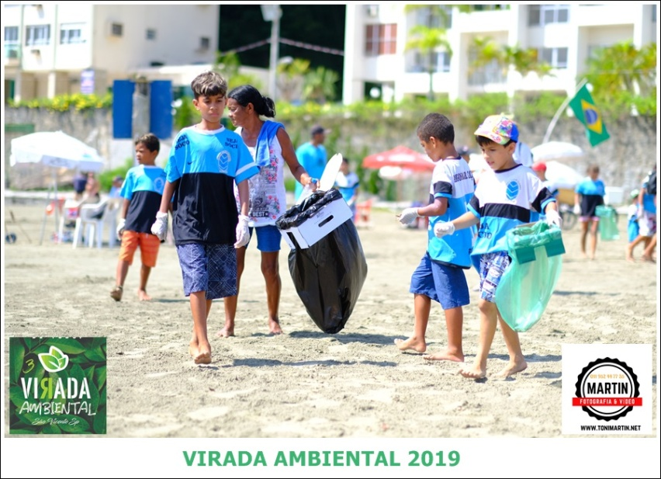
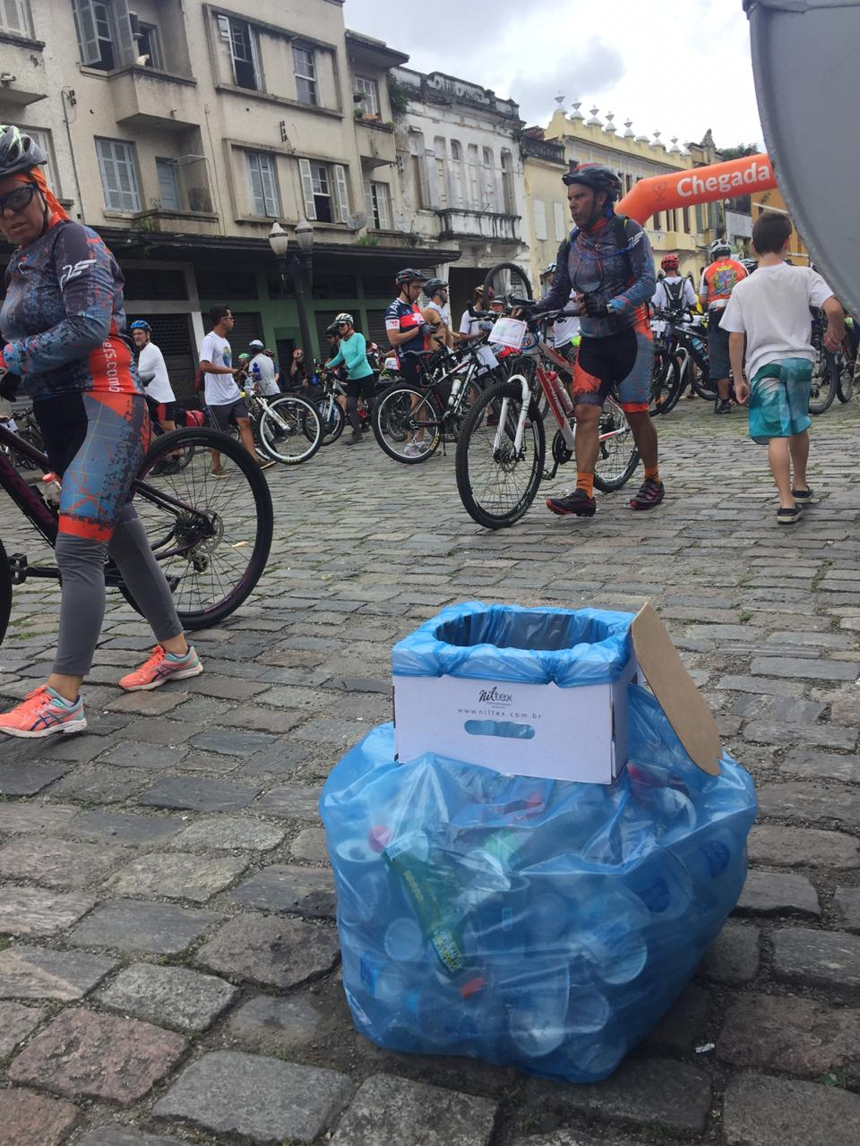
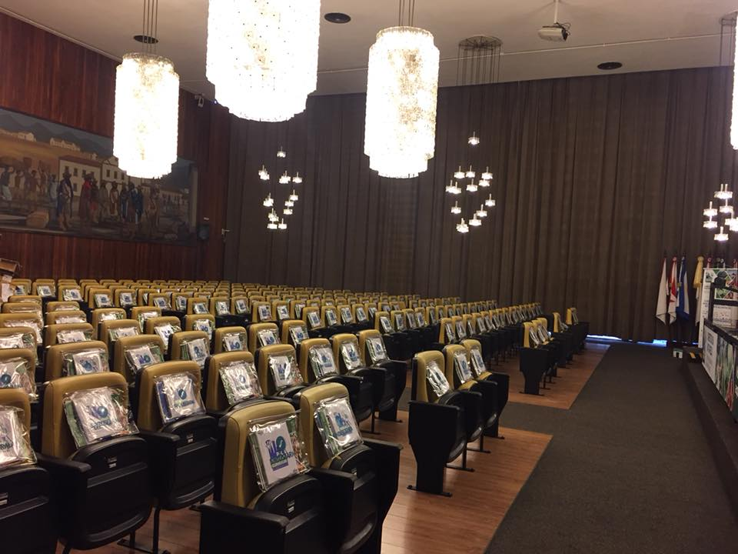
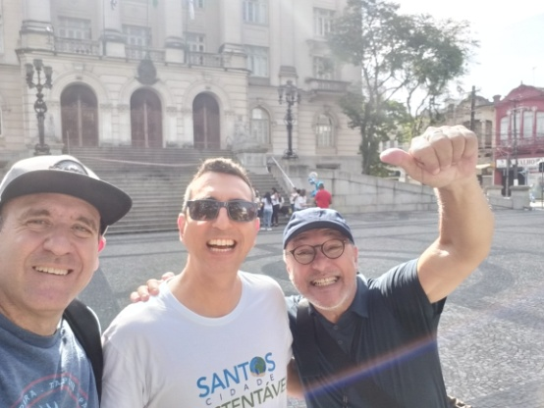
Eventos
Fórum Mudanças Climáticas P+L - 2018 Câmara Vereadores de SP
Pedal Anchieta
50 mil

Slide 10
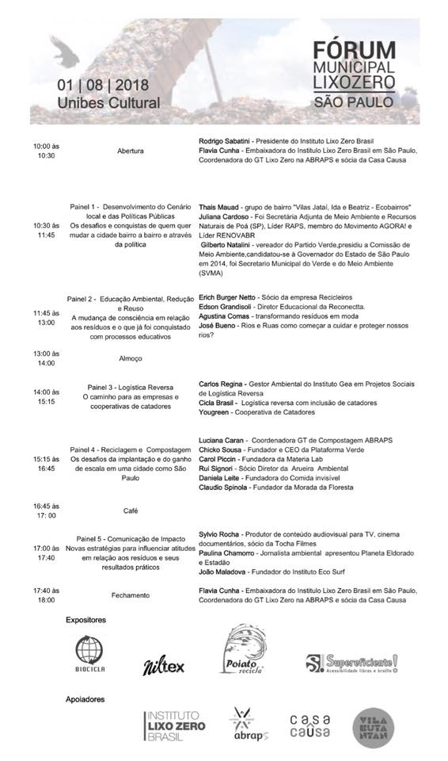
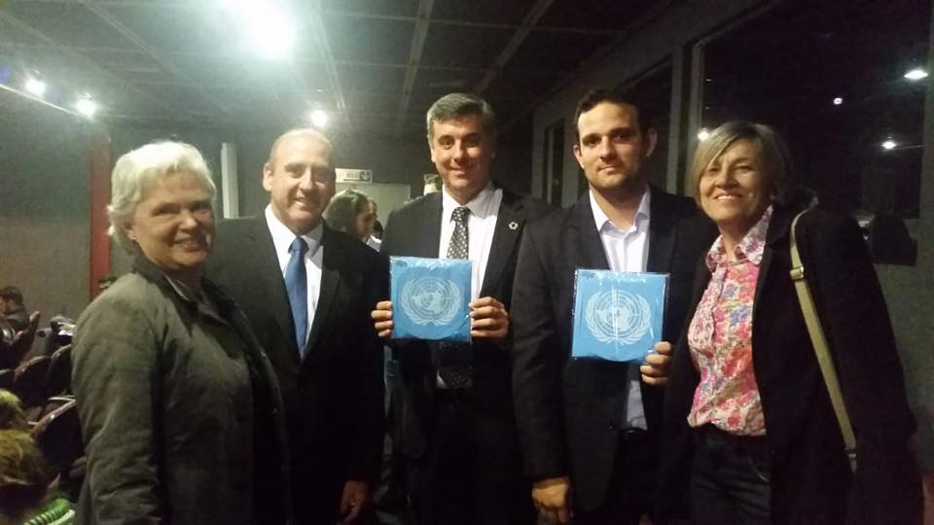
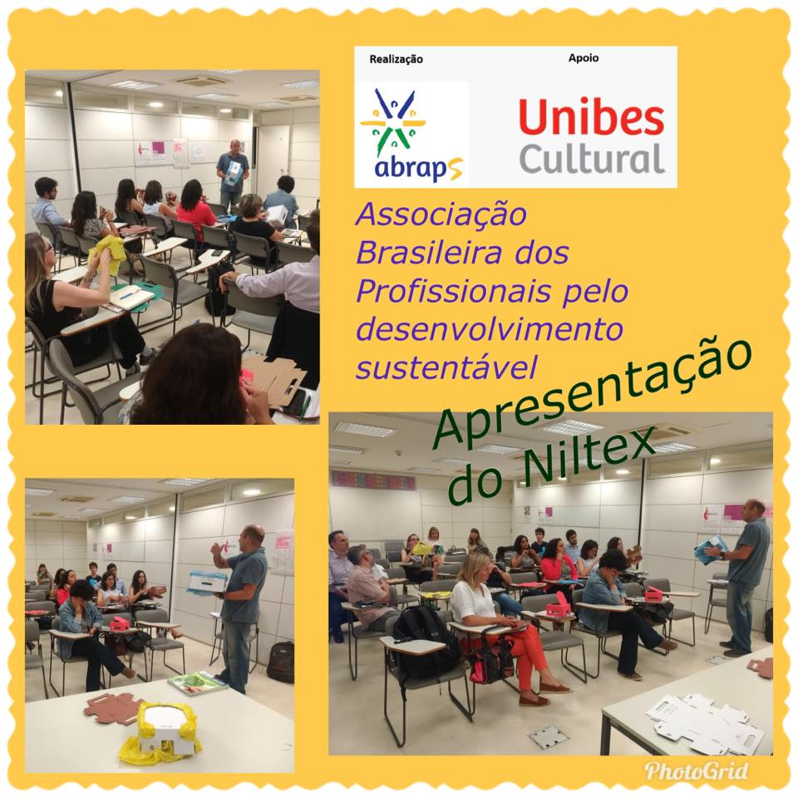
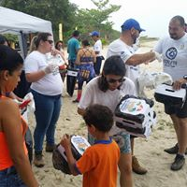
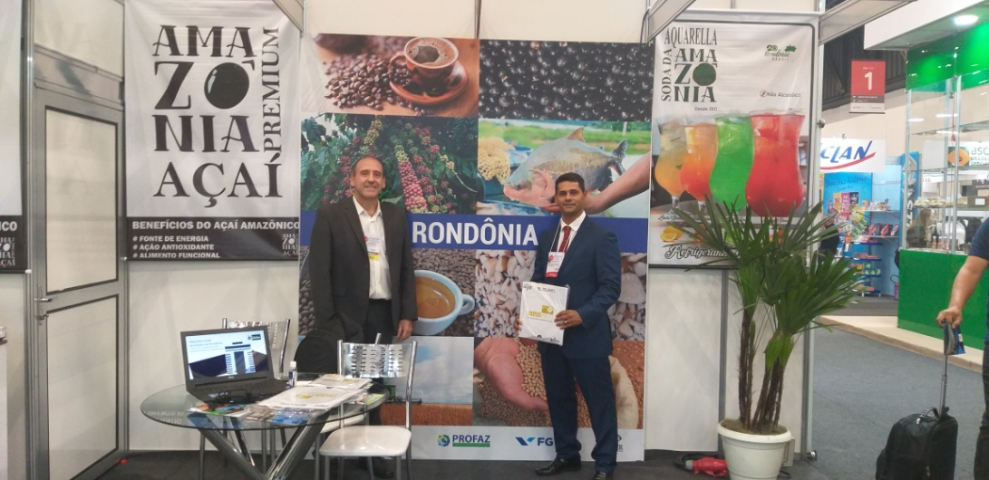
Ações Educativas
https://www.caraguatatuba.sp.gov.br/pmc/2017/09/mais-de-2-toneladas-de-residuos-
sao-retirados-das-praias-em-acao-do-dia-mundial-de-limpeza/

Slide 11
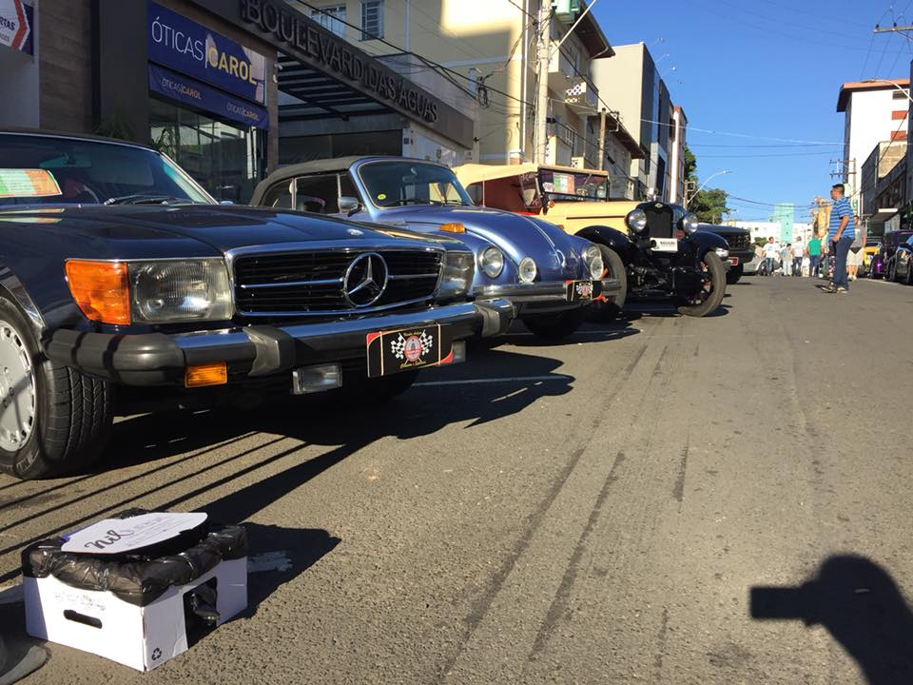
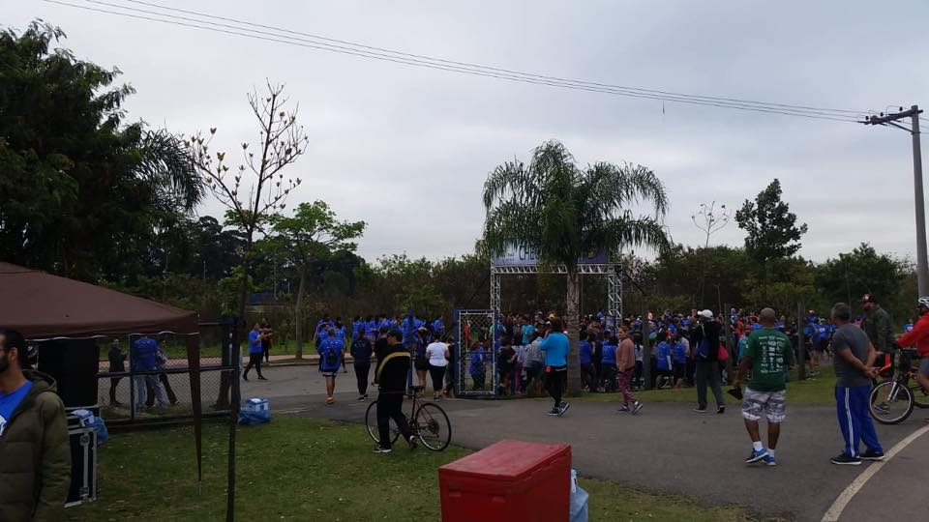
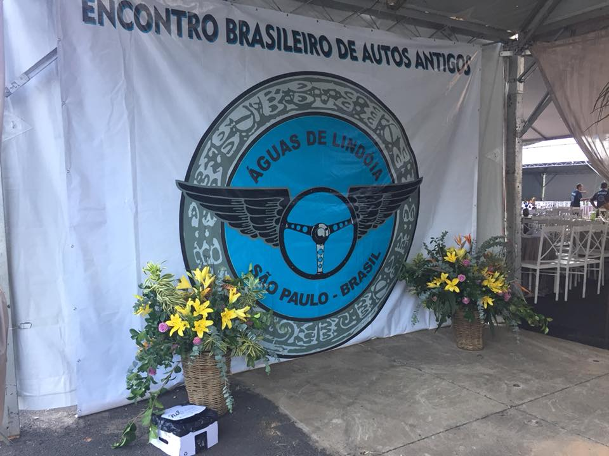
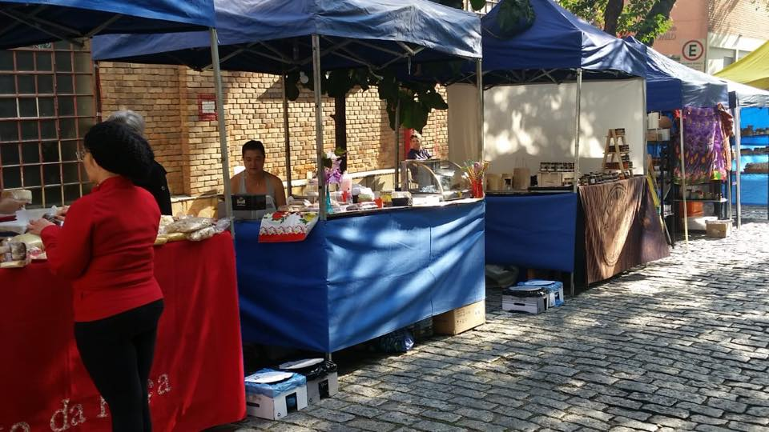
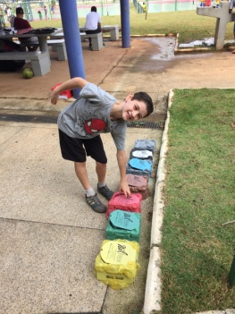
Parques e Ruas
Dez/12

Slide 12
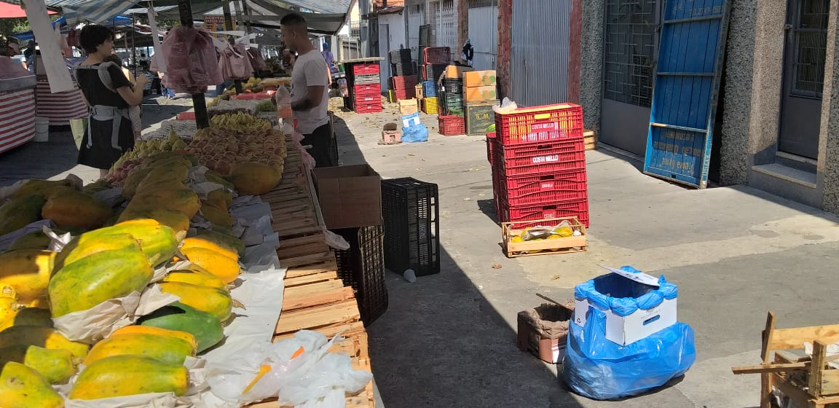
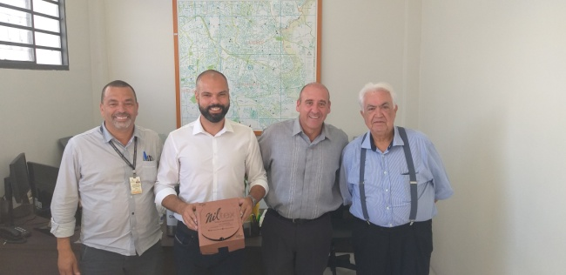
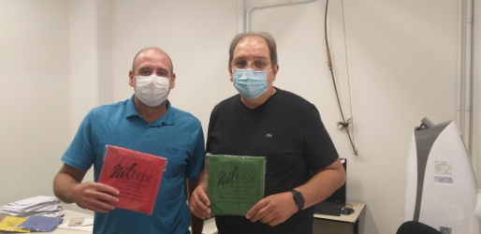
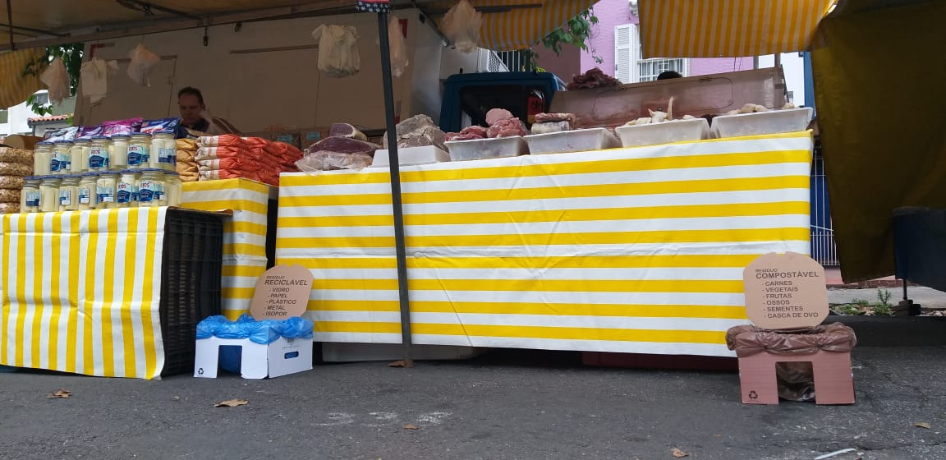
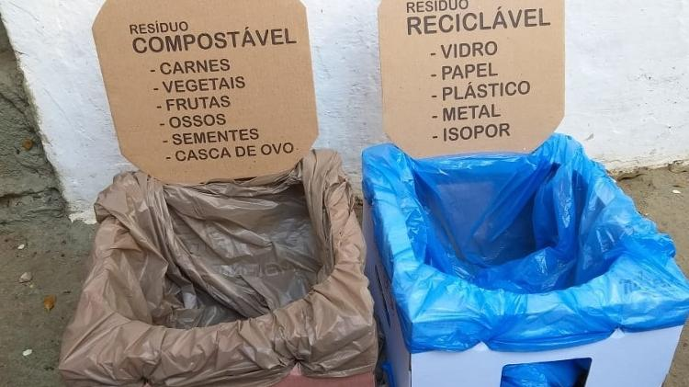
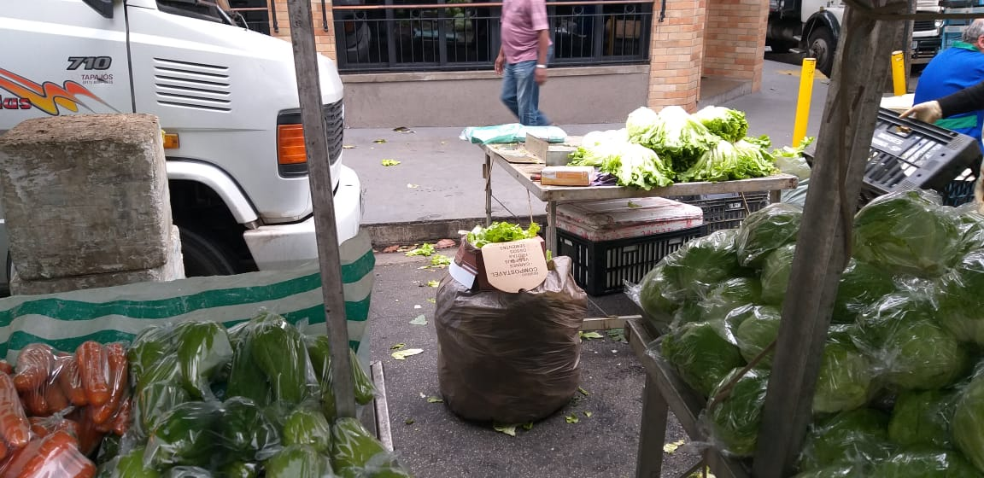
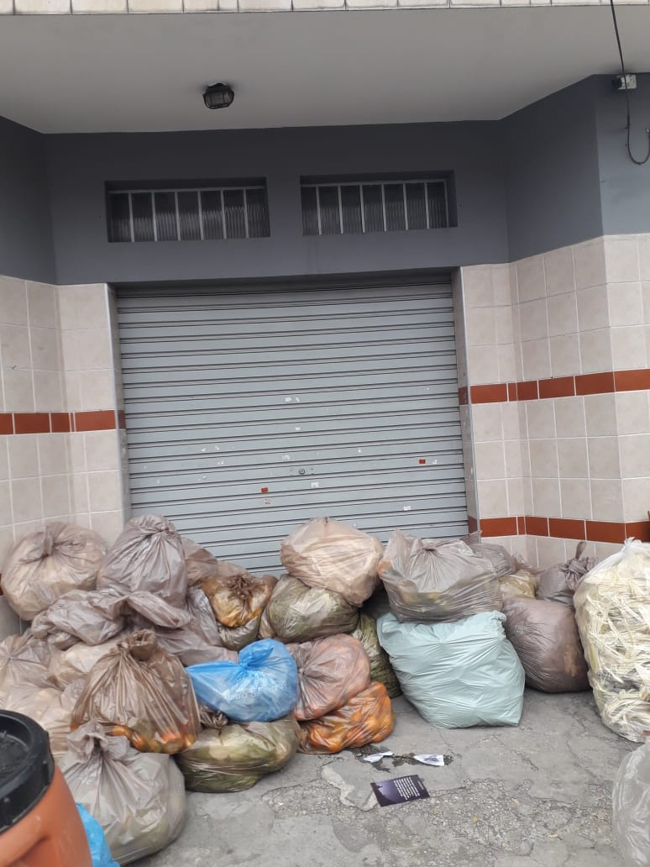
Feiras Livres
“Projeto Vou Pra Feira + Sustentável “
Município de São Paulo
450kg/dia/feira
1200Kg/dia/feira
O suporte Niltex recebe sacos de lixo de bioplástico e casca de mandioca,
e pode exibir mensagens educativas.
4000/dia
https://tvuol.uol.com.br/video/novo-projeto-quer-deixar-feiras-livres-mais-sustentaveis-04020C193366E4B16326

Slide 13
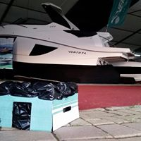
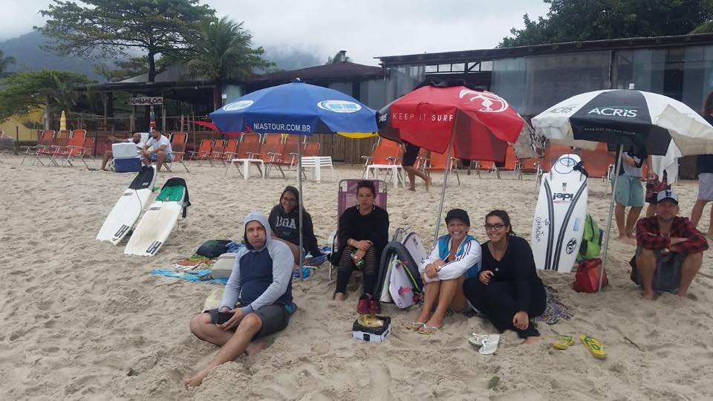
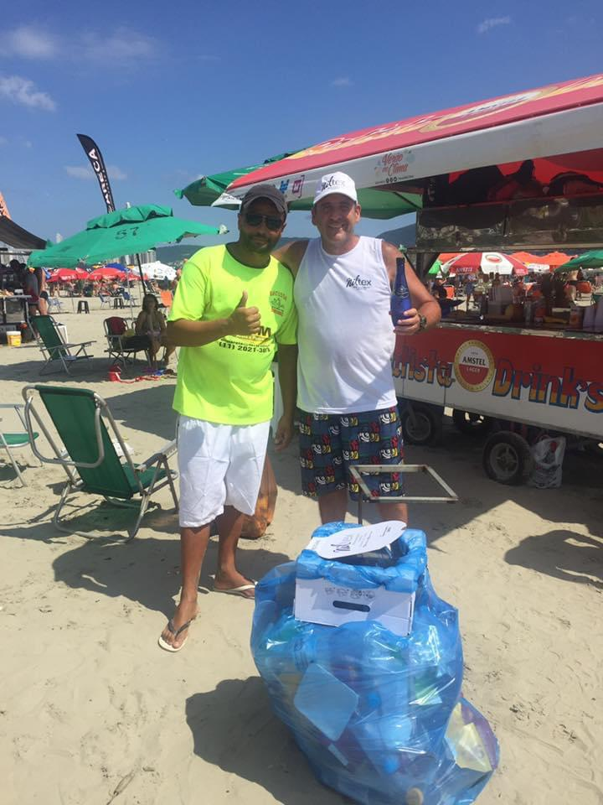
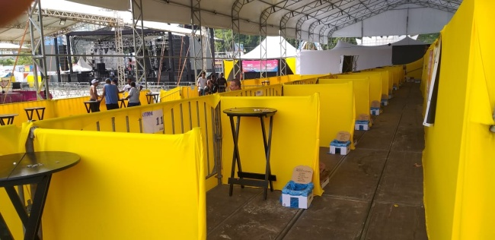
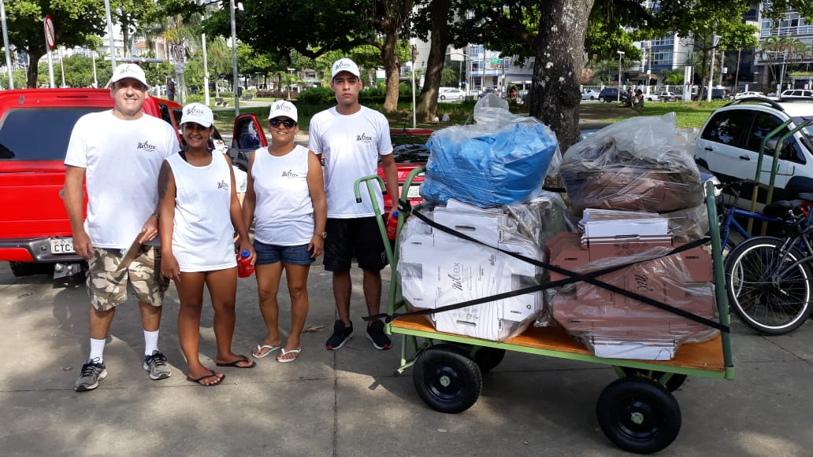
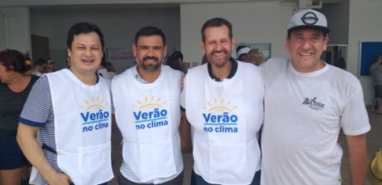
Praias
Instituto Medina – Maresias set/2018
Projeto Educa Santos Verão 201920
3
309
Shows - Litoral Festival São Vicente 2019/20
1500kg/dia/praia Santos
60 mil/dia
530Kg/dia/praia Santos
170 mil/dia
Projeto “Verão no Clima 2019”
Estado de São Paulo
16 cidades litorâneas

Slide 14
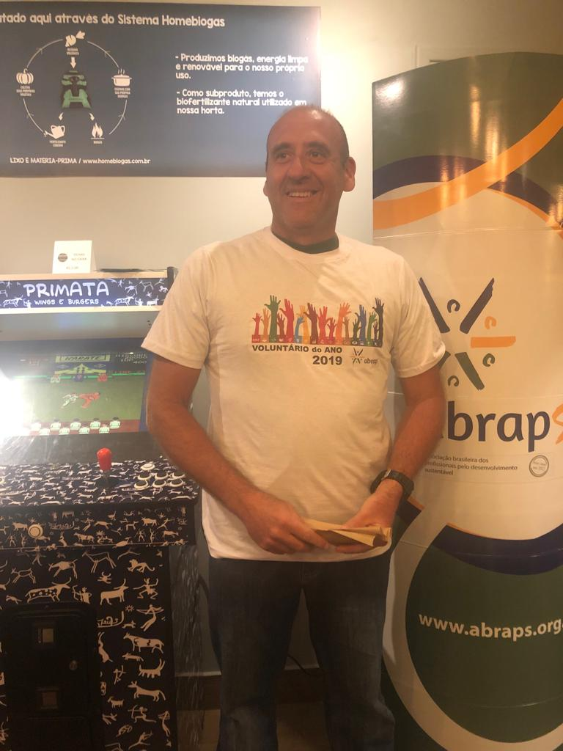
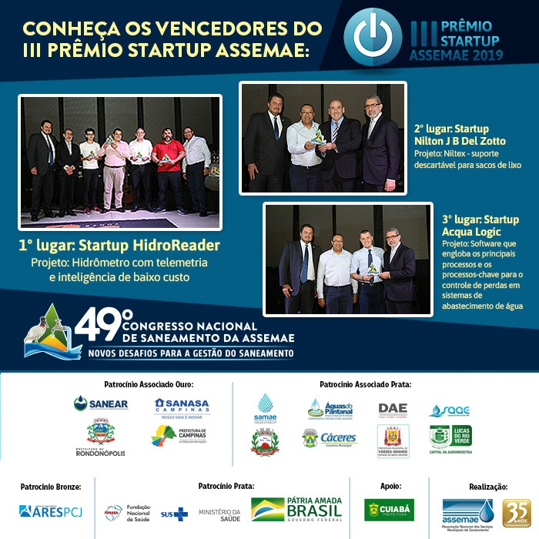
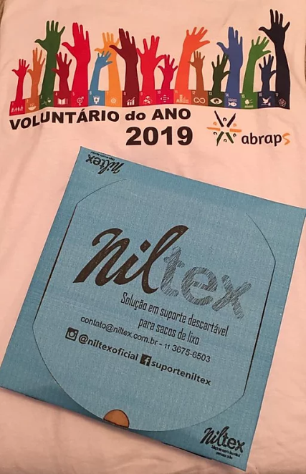
Prêmios e Reconhecimentos
http://www.assemae.org.br/noticias-congresso/item/4944-assemae-premia-startups-com-ideias-inovadoras-para-saneamento
Prêmio Voluntário do Ano
ABRAPS 2019

Slide 15
Prêmios e Reconhecimentos
Desafios do Climathon 2020 & Economia Azul Circular:
Soluções para a Gestão do Resíduo no caminho (e no) Mar
3◦ lugar com Equipe INSTITUTO NILTEX
https://www.youtube.com/watch?v=o28JL-xg2mg
CLIMATHON Sertãozinho 2021- BIOMAS
Kit Niltex EM CASA
2◦ lugar com Equipe INSTITUTO NILTEX
https://www.youtube.com/watch?v=a4Qsm6Fa05M

Slide 16
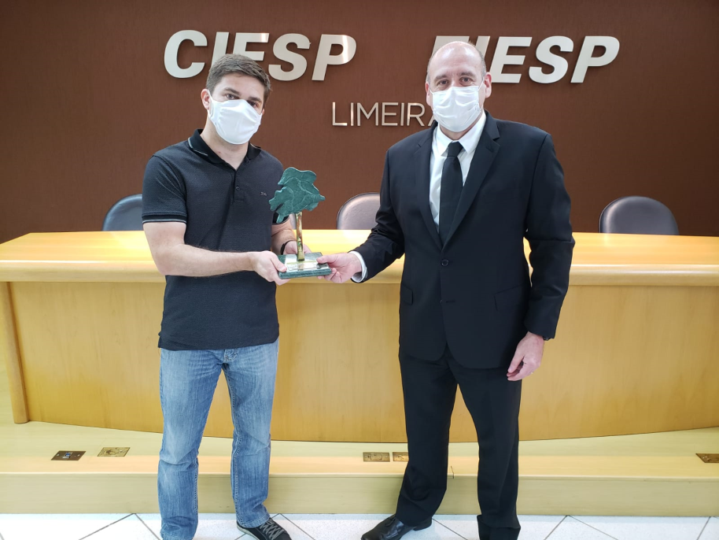
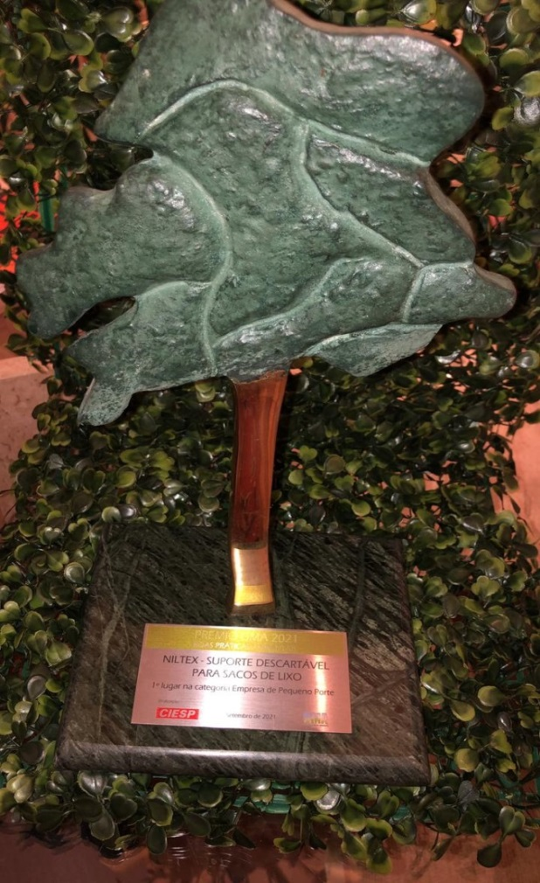
Prêmios e Reconhecimentos
2021
https://www.youtube.com/watch?v=o28JL-xg2mg
https://diariodejustica.com.br/ciesp-limeira-premia-vencedores-de-boas-praticas-ambientais/

Slide 17
Prêmios e Reconhecimentos
2021
Logística Reversa:
1º lugar Transformador:
TERMOTÉCNICA
2º lugar: PROQUITEC
3º lugar: NILTEX
https://www.youtube.com/watch?v=C7HCkkgH1oE
http://www.revistaplasticosul.com.br/sem-categoria/revista-plastico-sul-realiza-cerimonia-hibrida-para-reconhecer-empresas-vencedoras-do-1o-premio-plastico-sul-de-inovacao-e-sustentabilidade/
2022 Reconhecimento ATITUDE CIDADÃ 2022- Instituto Lixo Zero BRASIL

Slide 18
​
Parceiros
Setor Público, Privado e 3◦ Setor

Slide 19
​
Cooperativas Parceiras

Slide 20
​
Consórcios - Parceiros
Consórcio Mogiana - 48 cidades

Slide 21
​
Período de 2017 à 2020
Número de Ações | 428 ações
Pessoas Impactadas Diretamente nas ações | 3.378.710 pessoas impactadas pelas ações
Pessoas Impactadas Indiretamente nas mídias | 13.514.840 pessoas impactadas pela mídia REDE GLOBO (Programa Fátima Bernardes) Record, Bandeirantes, UOL , TV Paraíba
Quantidade de resíduos recolhidos | 962.290 kgs de resíduos
Niltex produzidos | 386.608 Niltex produzidos
 | 70% 100 /200l | 29% 40/60l | 1% 10/20l

Slide 22
NiltexLab
Projetos especiais e desenvolvimento de Produtos

Slide 23
Estudo Comparativo para substituição do papelão onda E, em relação ao papelão reciclado, pós consumo, de embalagens TetraPak, visando a confecção de suportes descartáveis para sacos de lixo- Niltex

Slide 24
De: 32o Encontro Técnico AESabesp <trabalhos@encontrotecnicoaesabesp.com.br>
Enviado: quarta-feira, 11 de agosto de 2021 14:41
Para: doutor.nilton@hotmail.com <doutor.nilton@hotmail.com>
Assunto: 32o Encontro Técnico AESabesp 2021 - Orientações aos autores para apresentações
Prezado (a) Autor (a) NILTON JORGE BERGER DEL ZOTTO,
A Comissão Técnica do 32o Encontro Técnico AESabesp tem o prazer de comunicar que o seu trabalho técnico intitulado
“ESTUDO COMPARATIVO DA SUBSTITUIçãO DO PAPELãO ONDA E, EM RELAçãO AO PAPELãO RECICLADO, PóS
CONSUMO DE EMBALAGENS TETRA PAK, VISANDO CONFECçãO DE SUPORTES DESCARTáVEIS PARA SACOS DE
LIXO- NILTEX”, “CÓDIGO 32ETC-05762”, foi indicado para apresentação no formato ORAL na programação do evento.
Por se tratar de evento 100% on-line – não haverá o deslocamento dos autores desde seu local de origem, as apresentações
serão feitas a partir de vídeos enviados pelos autores, na data e horário a seguir.
Data: 16/9
Horário: 14h00 - 14h20
Sala: 2

Slide 25
MORELIFE- Santa Cruz da Conceição – 19/6/21
Entrega PORTA PORTA
2. Grupo de WhatsApp
Coordenador
Coleta seletiva (Cooperat)

Slide 26
​
16/6- Bairro São João Coletas – 3 feiras- 22/6 e 29/6 vidro Mês 04- 800kg Mês 05-1100kg Mês 06- 2500kg 12 Bairros X 1250kg = 15.000Kg 12 Bairros X 2500kg = 30.000Kg Mês 07- 17 000kg | Kit Niltex 40/60l - 26,00 Kit Niltex 100/200l - 30,00 Acompanham sacos de lixo color 1000 casas- R$26.000,00 Trabalho digno, maior renda e reciclagem, preserva a água e meio ambiente e criou-se empregos
3Caminhões Compac- 12 mil/mês(cada) Motorista- 4 mil+ encargos 3 serventes- 1,5 mil + encargos(cada) Manutenção caminhão – 8 mil/mês(cada) Diesel – 1litro/ 2 km para 100km distância aterro- 24idas/24voltas =2400litros x 3 caminhões= 25800 reais Custo aterro- 130,00/tonelada | Quantidade de carga aterro (2 X/semana)12 à 15 ton 24 idas x12ton x 130 reais=37440,00 Cidade com 4300 habitantes Total:R$148.740,00

Slide 27
​
​
Kit Niltex “na escola”
Escola Aurora Coelho -Registro
O valor dor esíduo devolvido na escola,
transformou-se em livros, material escolar e cestas básicas.
27/10/21- Escola Elvira de Melo Souza – Sete Barras

Slide 28
Conclusões
Com este estudo, verificou-se que com tecnologia simples, de baixo custo e acessível à todos, tornou-se o trabalho digno, aumentou-se a renda, devolveu-se maior quantidade de matérias primas para a indústria, preservando a água e o Meio Ambiente, houve maior economia dos Municípios, devido a diminuição de resíduos recicláveis encaminhados para aterro sanitário, criou-se empregos, estimulou-se a cultura de descarte responsável de resíduos sólidos, apontando que os suportes descartáveis demonstraram ser eficazes veículos Sócio Educativos Ambientais.

Slide 29
Referências
PIBR1020160162785,PCT/BR2017/000074,MUBR2020180074771, MU BR2020190110908, Certificado de Registro de Marca 840878044, Certificado de Registro ou Averbação, Biblioteca Nacional, Escritório de Direitos Autorais. http://www.assemae.org.br/noticias-congresso/item/4944-assemae-premia-startups-com-ideias-inovadoras-para-saneamento
https://diariodejustica.com.br/ciesp-limeira-premia-vencedores-de-boas-praticas-ambientais
http://www.revistaplasticosul.com.br/revista/guia-plastico-sul-21-22/00 pg 37

Slide 30
5
​
OBRIGADO!
“Acreditar é fazer acontecer” Nilton Jorge Berger Del Zotto
www.niltex.com.br
contato@niltex.com.br
doutor.nilton@hotmail.com
+55 11 95822.8693
@niltexoficial
facebook.com/suporteniltex

